Slide 1
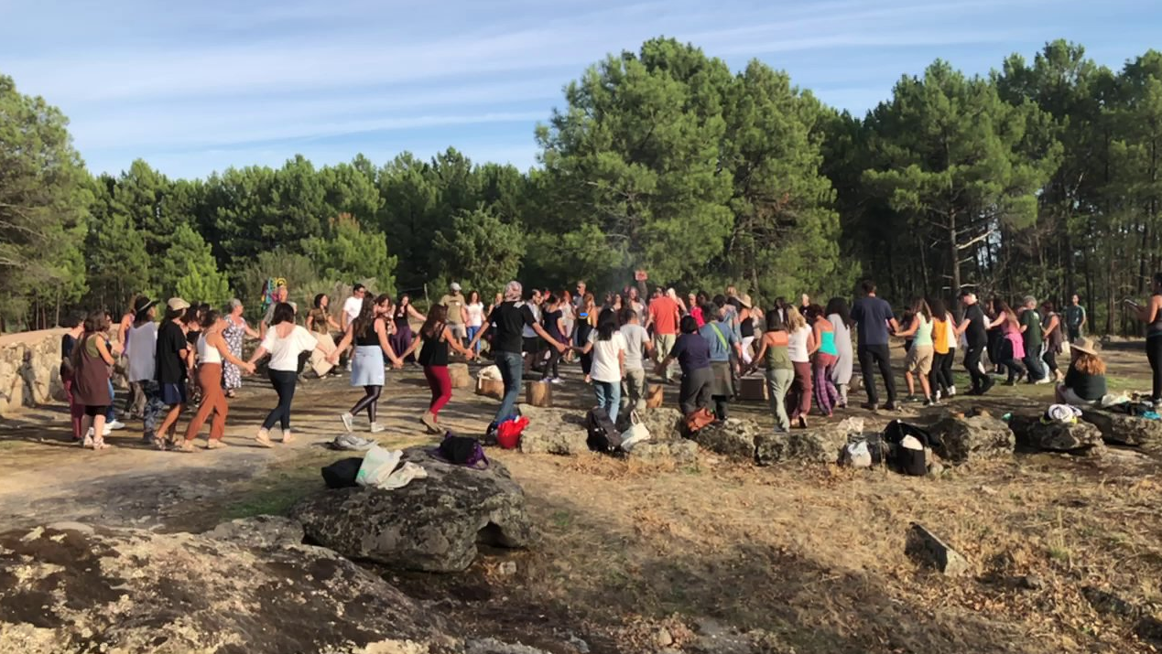
ECOPSICOLOGIA & NUOVI SCIAMANESIMI
♦ ABC della creazione di rituali ♦

Slide 2
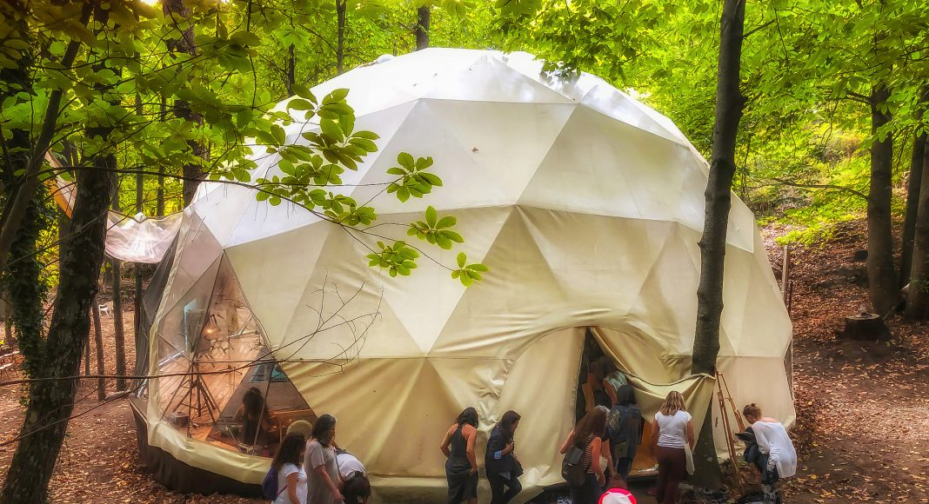

Slide 3
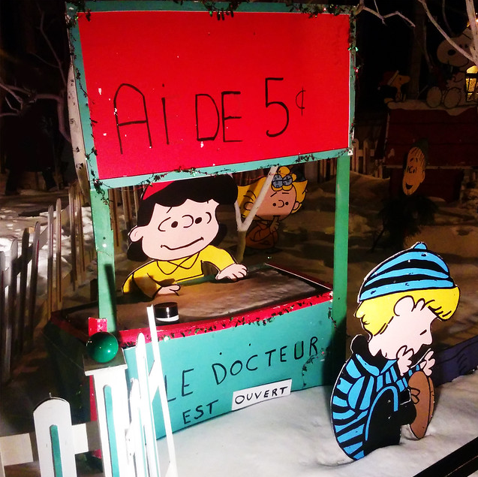
dialogo tra una psicologa…
… e uno sciamano

Slide 4
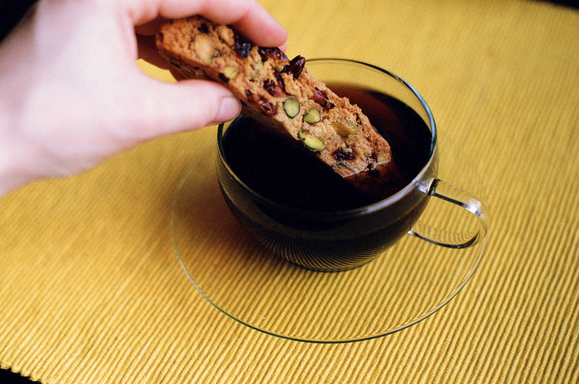
Quali rituali
ci sono
nella mia vita?

Slide 5
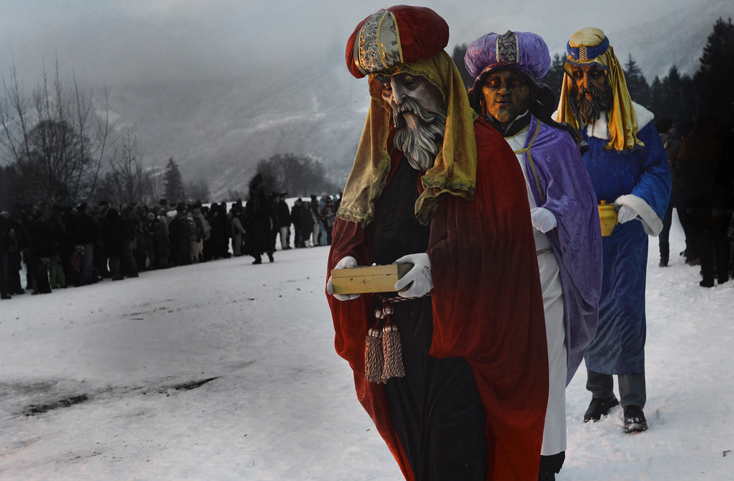
Quali rituali ho acquisito acriticamente?
Quali
ho creato io?

Slide 6
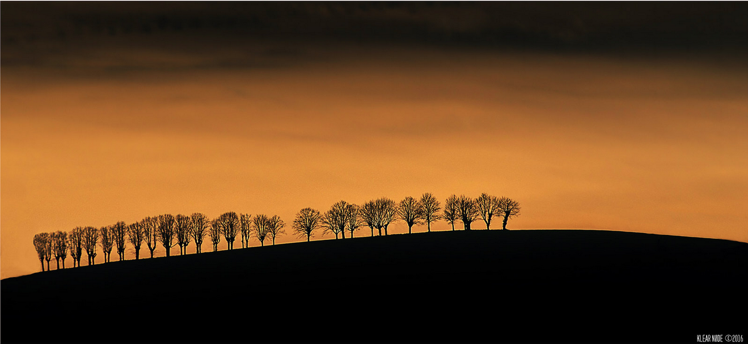
Rituale ≠ Ossessione

Slide 7
Le 10 Leggi di Assagioli
1° legge: Le immagini o figure mentali e le idee tendono a produrre le condizioni fisiche e gli atti esterni a esse corrispondenti.
2° legge: Gli atteggiamenti, i movimenti e le azioni tendono a evocare le immagini e le idee corrispondenti.
3° legge: Le idee e le immagini tendono a suscitare le emozioni e i sentimenti a esse corrispondenti.
4° legge: Le emozioni e le impressioni tendono a suscitare e a intensificare le idee e le immagini a esse corrispondenti o collegate.
5° legge: I bisogni, gli istinti, gli impulsi e i desideri tendono a produrre le immagini, le idee e le emozioni corrispondenti. Immagini ed idee, a loro volta (secondo la 1° legge) suggeriscono le azioni corrispondenti.
6° legge: L'attenzione, l'interesse, l'affermazione e la ripetizione rafforzano le idee, le immagini e le formazioni psicologiche su cui si accentrano.
7° legge: La ripetizione degli atti intensifica la tendenza a compierli e rende più facile e migliore la loro esecuzione, fino a che si arriva a poterli compiere inconsciamente.
8° legge: Tutte le varie funzioni, e le loro molteplici combinazioni, mettono in moto la realizzazione dei loro scopi al di fuori della nostra coscienza, e indipendentemente da, e perfino contro, la nostra volontà.
9° legge: Gli istinti, gli impulsi, i desideri e le emozioni tendono a esprimersi ed esigono espressione.
10° legge: Le energie psichiche si possono esprimere: 1. direttamente (sfogo-catarsi); 2. indirettamente, attraverso un'azione simbolica; 3. con un processo di trasmutazione.

Slide 8
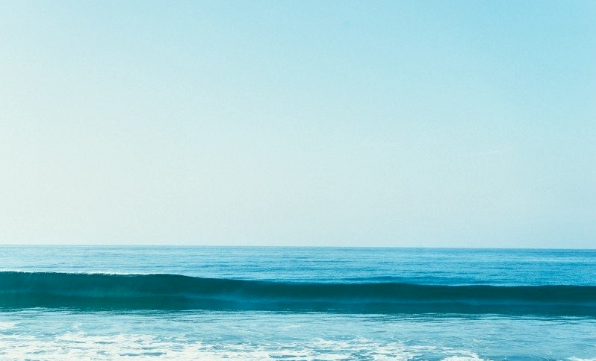
Ancoraggio!

Slide 9
Portare il rituale nel Tonal

Slide 10
Definire l’obiettivo

Slide 11
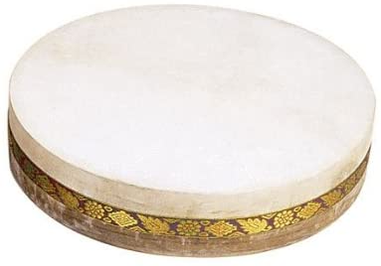
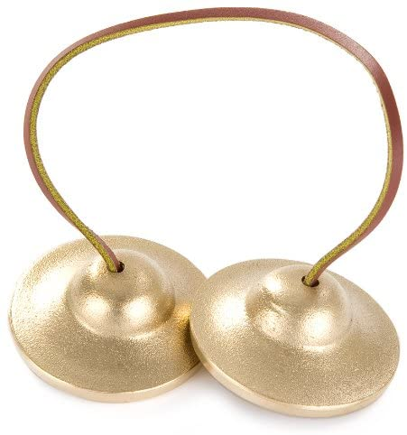
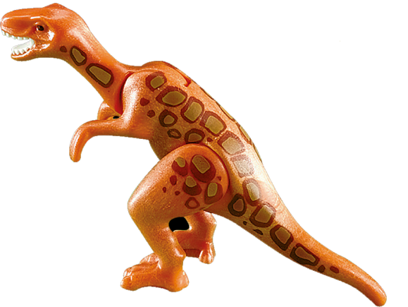
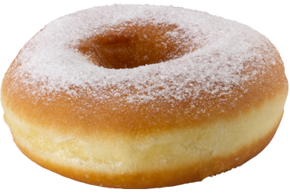
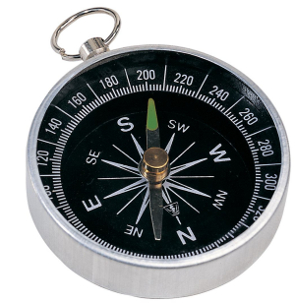
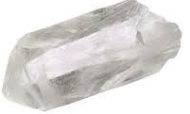
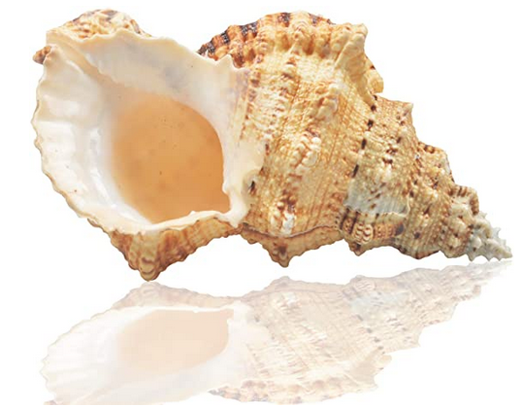
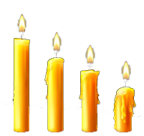
Scegliere gli elementi del rituale

Slide 12
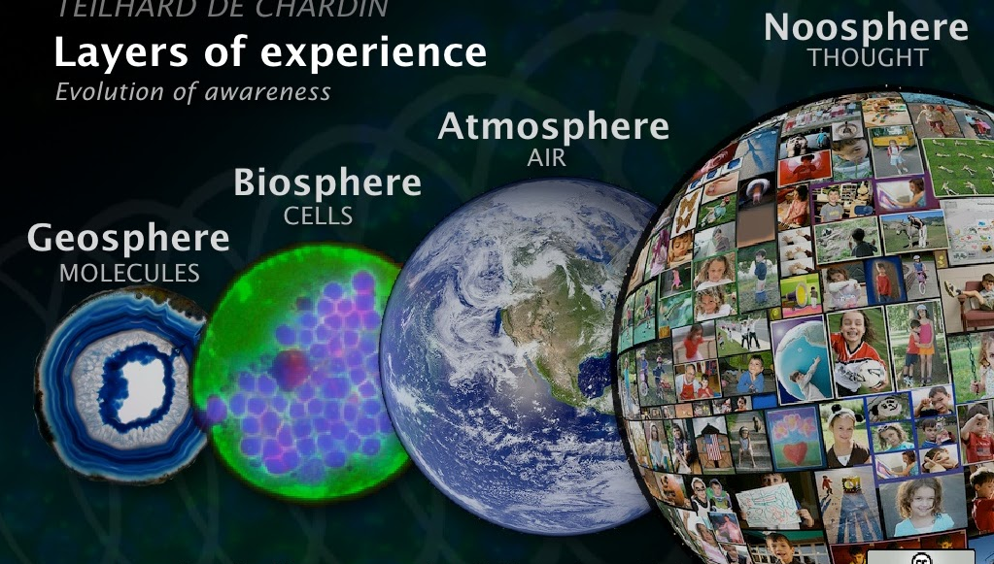
“Effetto Maharishi” - 1983
7000 meditanti nella città di Fairfield, nello Iowa, per una settimana

Slide 13
CENTRATURA = MINDFULNESS
1. Respiro 2. Corpo 3. Cuore 4. Mente 5. Centro: Quale qualità a me necessaria sta emergendo in questo periodo?

Slide 14
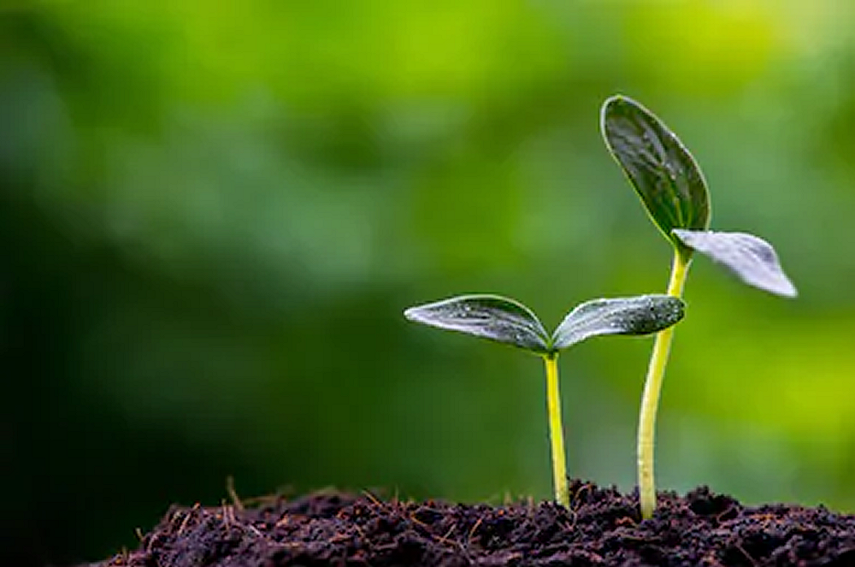
Allenamento in autonomia
Costruisco e sperimento un rituale
per consolidare questa qualità emergente e permetterle di essere attiva nella mia quotidianità

Slide 15
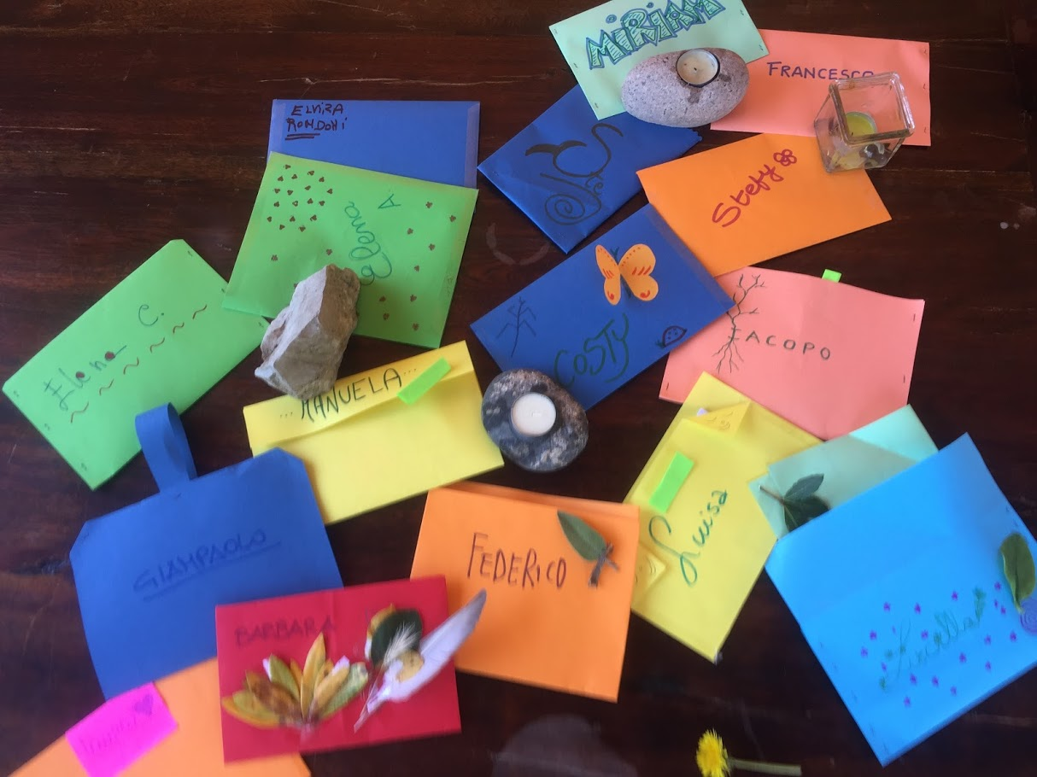
Costruisci il tuo rituale
1. Obiettivo
Definisci l’obiettivo per il quale scegli di attuare questo rituale.
Copione Scrivi sulla tua agenda, o su un quaderno appositamente scelto, come si svolge il tuo rituale, dettagliando tempi e modi.
Esecuzione
Metti il rituale in atto con il ritmo scelto.
Effetti Prendi nota, a cadenza regolare, quali effetti positivi hai riscontrato e come l’obiettivo desiderato si sta concretizzando.
Ottimizzazione Se non ha raggiunto i risultati desiderati, o vuoi potenziarne l’effetto, crea un nuovo rituale .

Slide 16
10 Ottobre 2020
Ore 9:00 - 12:30

Slide 17
www.ecopsicologia.it

Slide 18
ECOPSICOLOGIA & NUOVI SCIAMANESIMI

Slide 19
